Slide 1
智 能 终 端 程 序 设 计
Stereopsis
说 明 演 示 文 稿
小组成员： 黄 昭 阳
张 函 祎
15.9~15.12 粘 杰 明

Slide 2
设 计 初 衷
增强现实的发展趋势
保护展品与观赏体验的矛盾
相关3D建模尝试的启发
关 键 字：移 动 端 ・ 增 强 现 实 ・ 文物观赏

Slide 3
开 发 环 境 & 分 工
Macbook pro Yosemite (Version 10.10.5)
Xcode 7.1.1
程序：
算法讨论与设计 小组成员
摄像头功能界面 黄昭阳
模型选取界面 张函祎
App Logo设计 粘杰明
书面文稿：
文档代码原理分析 黄昭阳
程序流程图 张函祎
演示文稿 粘杰明

Slide 4
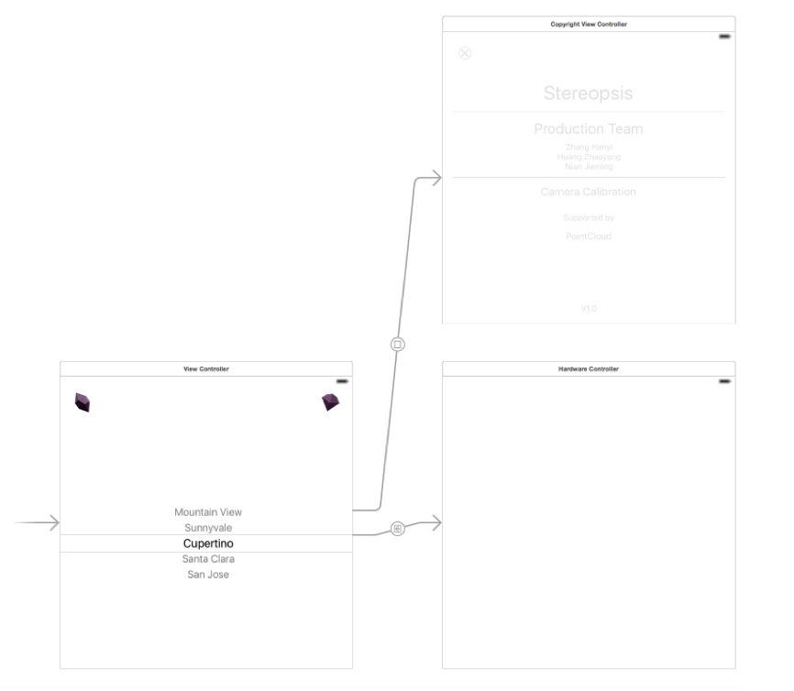
程 序 界 面 逻 辑
2
主选择页 -> 1.
主选择页点击左侧陨石跳转至功能页 -> 2.
主选择页点击右侧陨石跳转至版权页 -> 3.
1
3
界面跳转关系

Slide 5
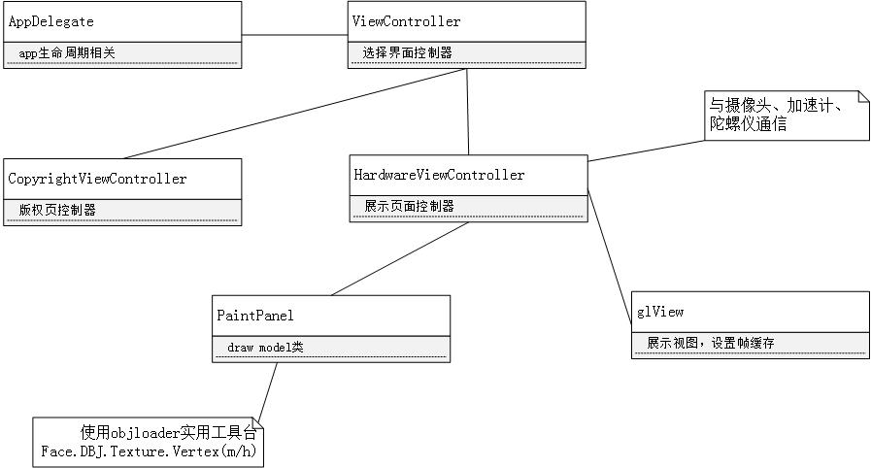
程 序 业 务 逻 辑

Slide 6
程 序 结 构 逻 辑
主选择页：
ViewController 类
功能页：
PointCloudApplication 类
GLView 类
HardwareController 类
ObjLibrary 类
PaintPanel 类
OBJ 类
Texture 类
类具体功能及实现 详见软件报告文档

Slide 7
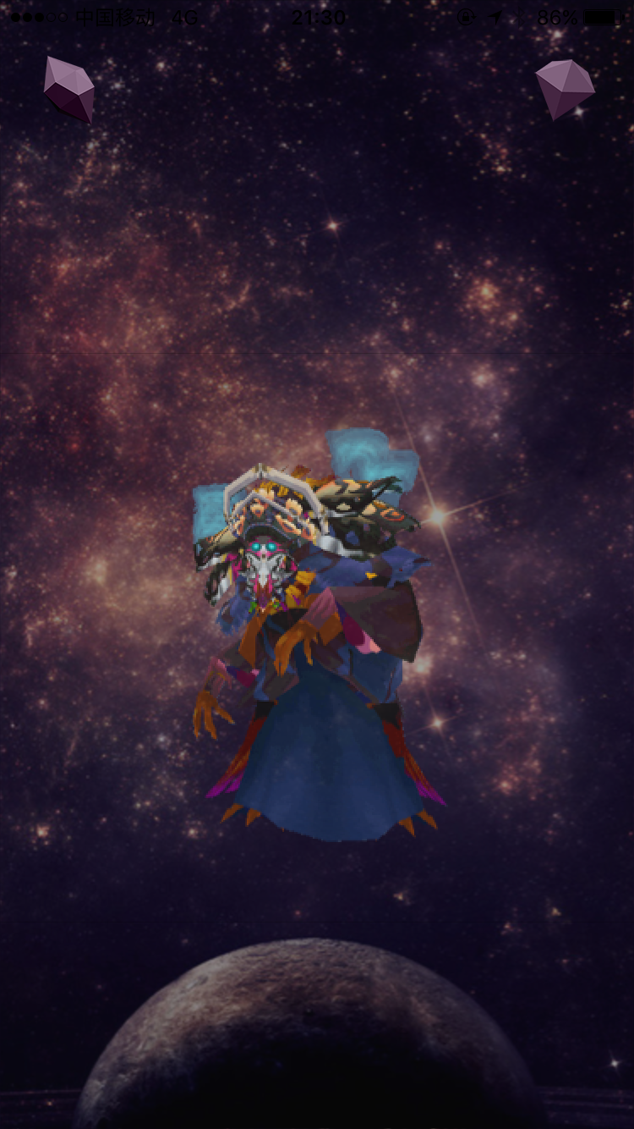
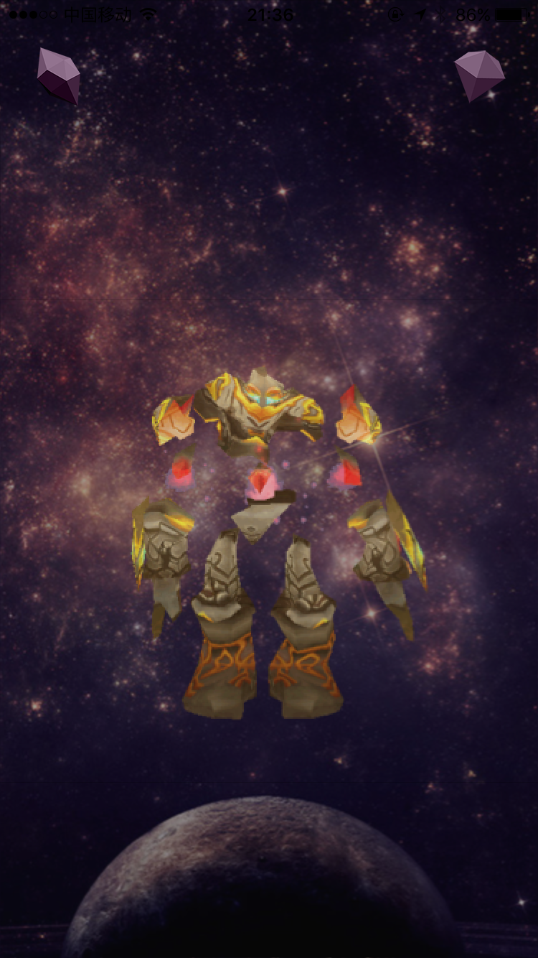

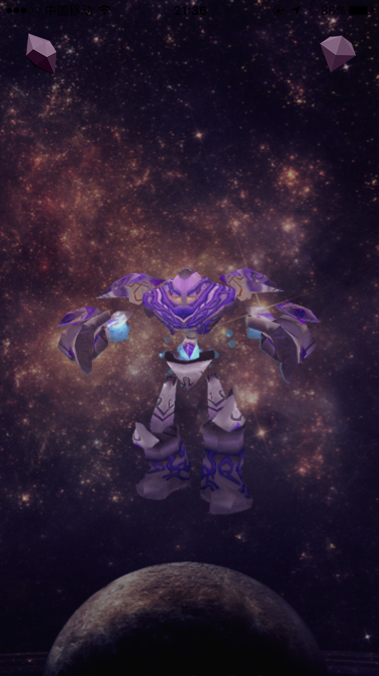
使 用 说 明
启动程序，主选择页面选择模型，滑动可实现目标替换

Slide 8
使 用 说 明
点击模型进入功能页，程序自动调用摄像头获取环境画面，识别并与预置图片匹配，在较短的时间内以图片中心为世界坐标系原点进行虚拟世界的3D建模，这个过程兼有深度还原

Slide 9
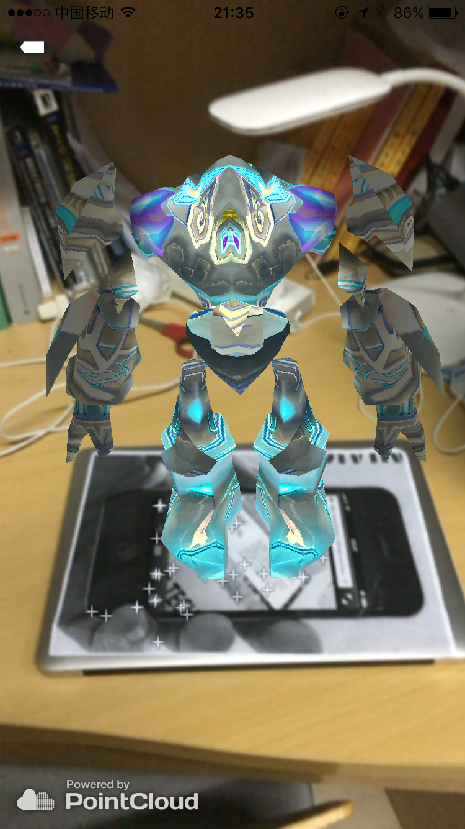
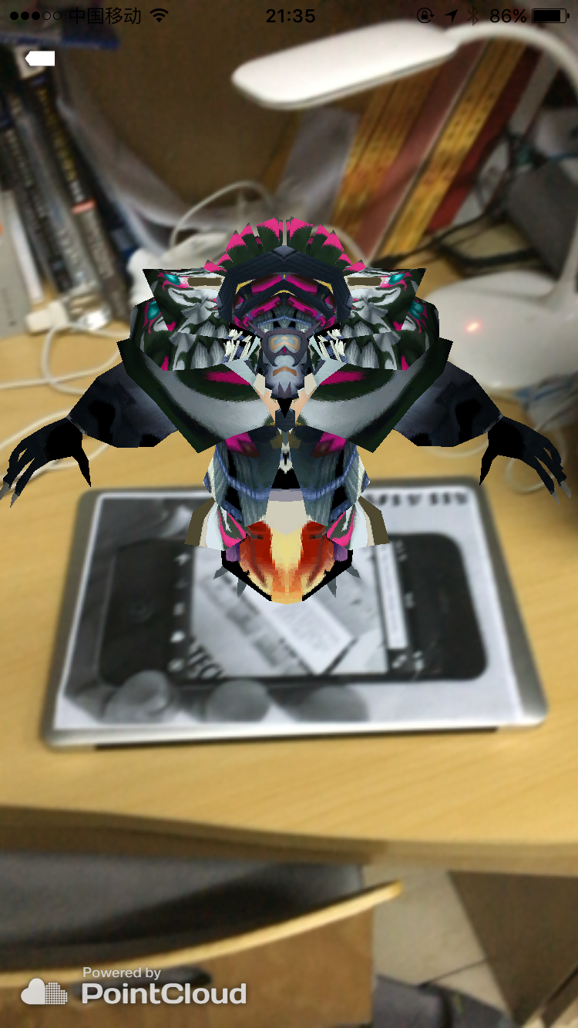
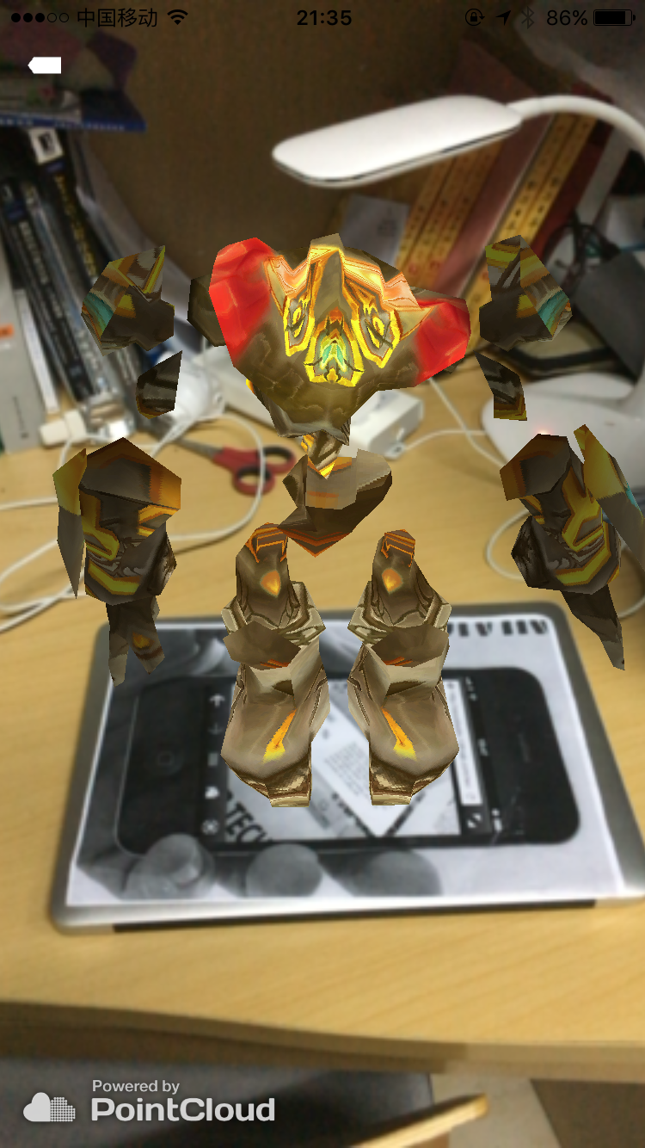
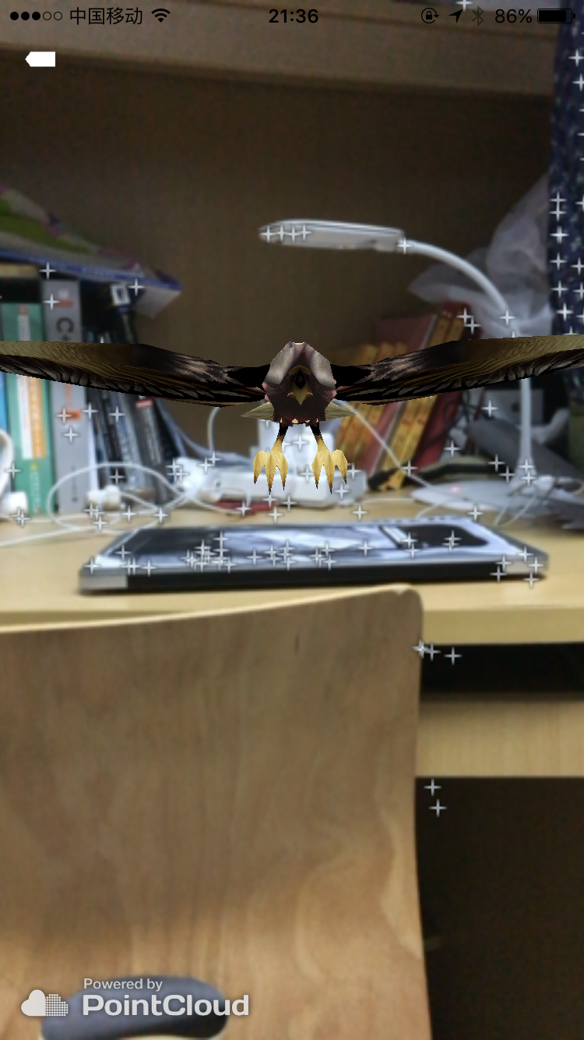
使 用 说 明
稳定匹配后，以现实图片为展台，内置的3D模型被导入并在图片上方成像，用户可以对模型进行由远到近的全方位的观察

Slide 10
应 用 实 例 1
主选择页
功能页

Slide 11
应 用 实 例 2
主选择页
功能页

Slide 12
应 用 实 例 3
主选择页
功能页

Slide 13
应 用 实 例 4
主选择页
功能页

Slide 14
设 计 感 想
文物模型由于版权问题较难入手
-> 免费魔兽人物模型代替
计算机图形学及视觉要求较高
-> 请教鲍虎军老师及小组讨论
整体软件架构能力、软件设计能力、团队协作能力的提高，对于 IOS 系统 app 开发流程 有了长足的了解和认识
进一步开发方向：增强现实的小游戏

Slide 15
智 能 终 端 程 序 设 计
感 谢 观 看
Stereopsis
说 明 演 示 文 稿
小组成员： 黄 昭 阳
张 函 祎
15.9~15.12 粘 杰 明

